Slide 1
Проект интернет-магазина
Re_restore
Автор: Миронов В.А.

Slide 2
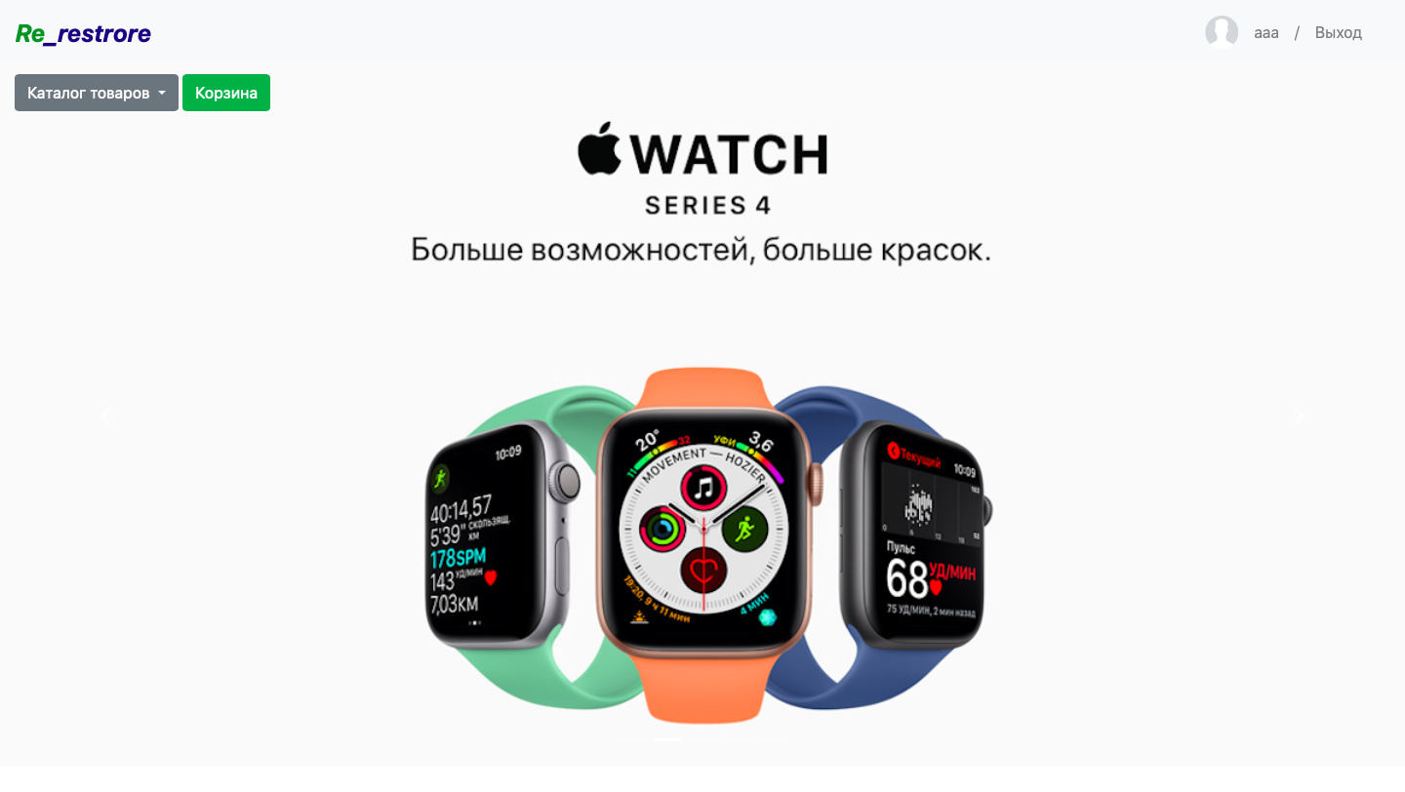
Проект представляет собой интернет-сайт — магазин электроники с серверной частью, написанной на Python.

Slide 3
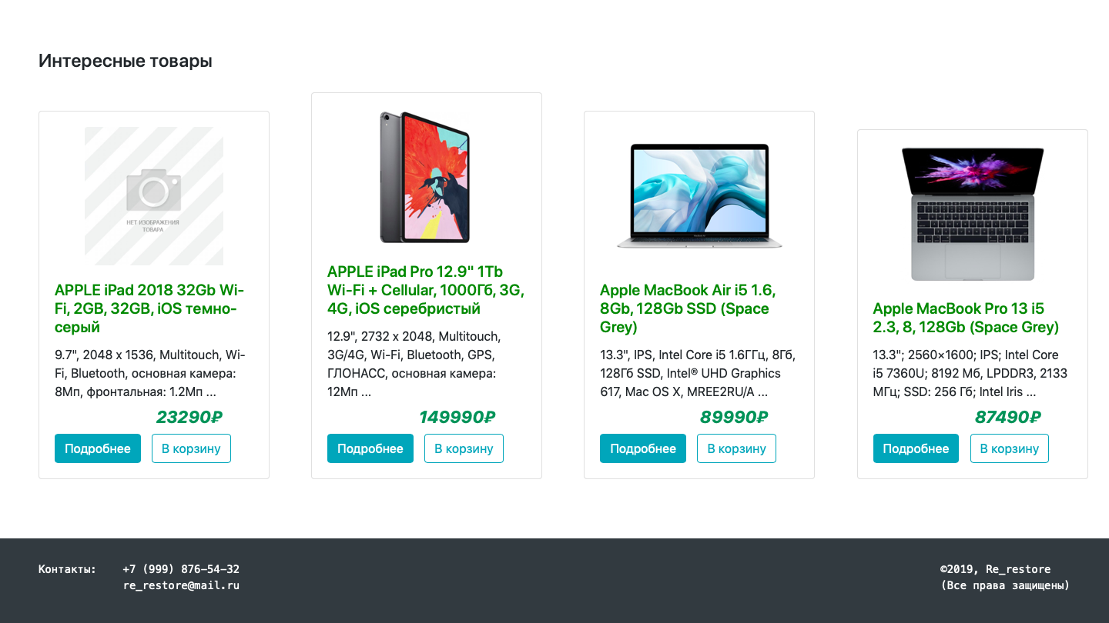
Идея: создать полноценный интернет-магазин с простым и понятным интерфейсом, удобной навигацией как для пользователей, так и для администратора.

Slide 4
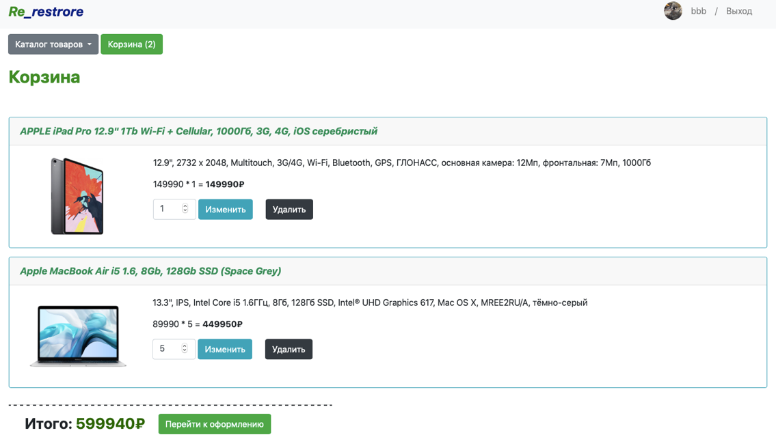
Функционал сервиса отвечает всем критериям настоящего интернет-магазина. А при необходимости внести изменения структура кода позволит сделать это максимально удобно.

Slide 5
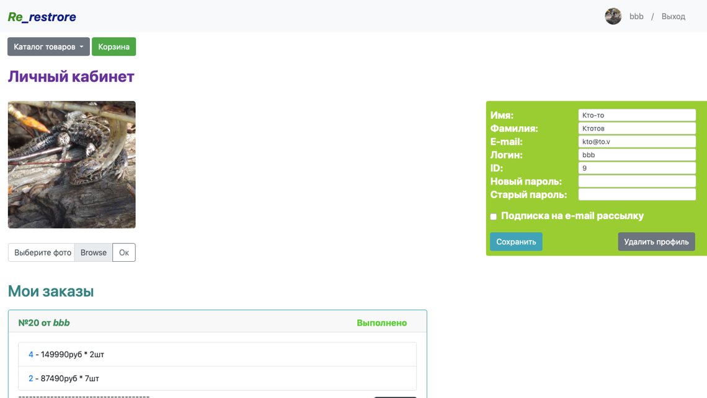
У пользователей есть учетные записи с возможностью добавления фото и редактирования личных данных.

Slide 6
Реализация
Скрипт app.py:
Обработка http запросов
Генерация страниц сайта в соответствии с новыми данными
Работа с БД
Работа API
Использование файловой системы:
/templates – страницы на HTML, подготовленные специально для обработчика шаблонов от flask (Jinja2)
/static – фотографий пользователей и товаров, слайдов главной страницы в соответствующих категориях

Slide 7
Технологии
Задействованные библиотеки:
flask
flask_restful
flask_sqlalchemy
os
json
datetime
logging
Решения:
Для декораций использовались компоненты Bootstrap.
Для сохранения информации о сеансе (авторизация и текущий метод сортировки товаров) используется технология cookie.
Реализован API – можно выполнять любые действия, доступные на сайте, с помощью соответствующих URL адресов и методов HTTP. Примеры использования можно найти в файле README.txt

Slide 8
Перспективы
Реализация уведомлений в личном кабинете (об изменении статуса заказа и т.п.)
E-mail рассылка тем пользователям, которые на нее подписаны (можно изменять в ЛК)
Отзывы на товары
Возможность форматирования описания товаров

Slide 9
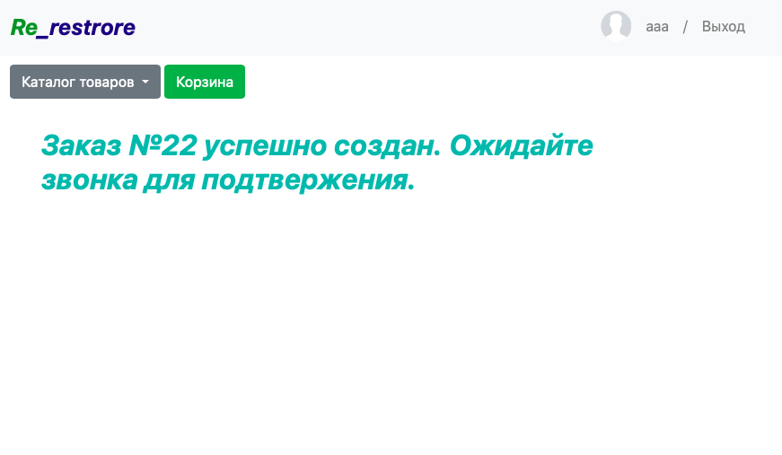
Спасибо за внимание!

